Slide 1
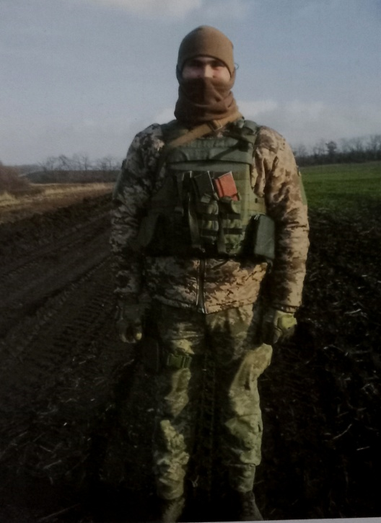
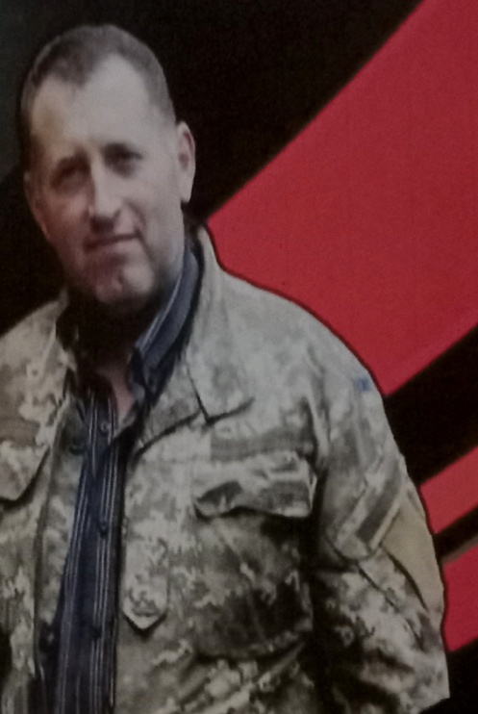
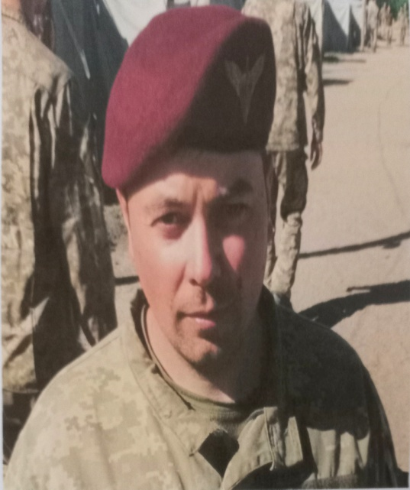
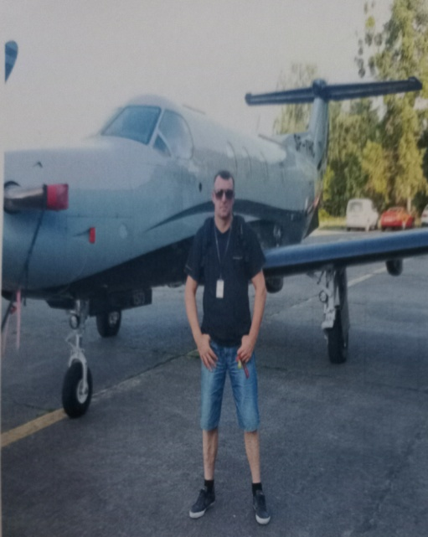
Вистояли! Боремось! Переможемо!
Данильчук Андрій
Романович
11.01.1996р.
с.Бабинці
Гнатюк Ярослав Йосафатович
17.03.1970р.
с.Бабинці
Мартинюк Тарас
Васильович
22.07.1987р.
с.Бабинці
Ножка Роман
Йосафатович
11.04.1976р.
с.Бабинці

